Slide 1
RCL.DataServices 소개
2011.11
리얼웹 개발본부
Notes:
하단에 로고란에는 협력사업체가 들어갈 경우에 리얼웹로고 좌측으로 나열할 예정입니다.

Slide 2
0. 문서 이력
문서 요약
프로젝트 명 | RCL.NET | 고객사 | 리얼웹
문서 제목 | RCL.DataServices 소개 | 작성자 | 배성혁
작성일자 | 2011.11.04 | 버전 | 1.0
단계 | 교육 | 기타
문서 이력
번호 | 변경일자 | 변경자 | 승인자 | 내용
1.0 | 2011.11.04 | 배성혁 |  | 최초 작성

Slide 3
개요
Histroy
개발 목적 및 활용처
구성도
전체 구성도
Message 구조
서버 구조
.NET Client 구조
Silverlight Client 구조
Client 프로그램
WinForm, WPF
Silverlight

Slide 4
1. 개요
XmlManager History
RCL.DataServices 개발 목적 및 UseCase

Slide 5



1.1 XmlManager History
2001년 Microsoft 사의 MSXML COM+ 라이브러리의 XmlHttp 통신을 이용하여 XmlManager 라는 통신 모듈 제작
결재선 ActiveX, BPM WorkBoard ActiveX, Modeler 등의 Data 통신에 활용
Xml 포맷 안에 SQL 문장을 넣어 전송, ResultSet을 Xml 로 변환하여 응답
EA
XML (Request)
SQL
ActiveX
BPM
MSXML
XmlManager
XML (Response)
BPA
Modeler

Slide 6
1.1 XmlManager 특징
MSXML 의 XmlHttp 통신은 ActiveX를 포함한 페이지와 Session을 공유하므로, 서버에서 하나의 Client로 인식할 수 있다 (AJAX도 마찮가지이다.)
브라우저의 통신 모듈을 사용하는 것이 아니라, XmlHttp 컴포넌트가 통신을 하는 것이므로, 브라우저에 부담을 주지 않는다.
대용량 데이터 (파일, 결과 등)의 XML 변환 및 전송에 많은 비용이 소요
압축을 지원하지 않아, 로컬이 아닌 곳에서는 속도가 상당히 저하됨.
서버 측에서 수행 결과를 XML 로 변환하는 작업이 초기에는 XmlDocument를 조작하여, 성능이 결과 크기에 크게 좌우되었음.
XML 문서의 특수 문자 처리에 문제가 많음.
요청 정보에 SQL 문 또는 Procedure 명이 직접 쓰여 (“Magic String”) 확장성이 매우 부족하였음.

Slide 7
1.2 RCL.DataServices
개발 목표
“Magic String” 이 아닌 API 방식 구현 (메소드 매핑 방식)
XML 보다 가벼운 통신 포맷 구현 (JSON)
압축, 암호화 등 부가 기능 적용이 용이할 것
결과 셋을 Persistent Object로 매핑 할 수 있을 것
다양한 제품을 지원하도록 한다. (리얼웹 모든 제품을 하나의 서버에서 제공 가능)
다양한 RDBMS 를 지원 (SQL Server, Oracle, MySql, SQLite 등)
UseCase
Client와 Server가 명확한 Interface로 통신을 하는 것을 제외하고, 유연한 요청/응답 구조가 필요한 경우
응답 구조가 불명확한 경우 (Persistent Object가 불명확한 경우)
요청/응답에 사용되는 API 및 Persistent Object가 너무 다양한 경우
Java 등 이 기종 환경에서의 통신 시에 표준화된 정보 제공

Slide 8
2. RCL.DataServices 구성도
전체 구성도
Message Class 구조
서버 Class 구조
Decorator 패턴을 이용한 메시지 변환

Slide 9


2.1 전체 구성도
RCL.DataServices.Clients 와 RCL.DataServices.WebHost 간의 WCF, WebService를 이용하여, 요청메시지/응답메시지를 전달합니다.
요청메시지에는 Method가 지정하고, 서버에서 QueryStringProvider 를 이용하여 실제 SQL 문 또는 Procedure를 로드하여 실행합니다.
RequestMessage (JSON)
Method 조회
Silverlight
ResponseMessage (JSON)
IAdoRepository.
QueryStringProvider
RCL.DataServices.Clients
RCL.DataServices.WebHost
WPF/WinForm
IAdoRepository.ExecuteXXX()
BPA
BPM
PMS
ERM

Slide 10
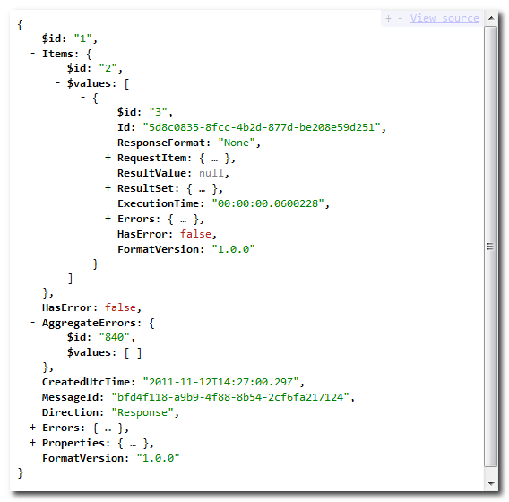
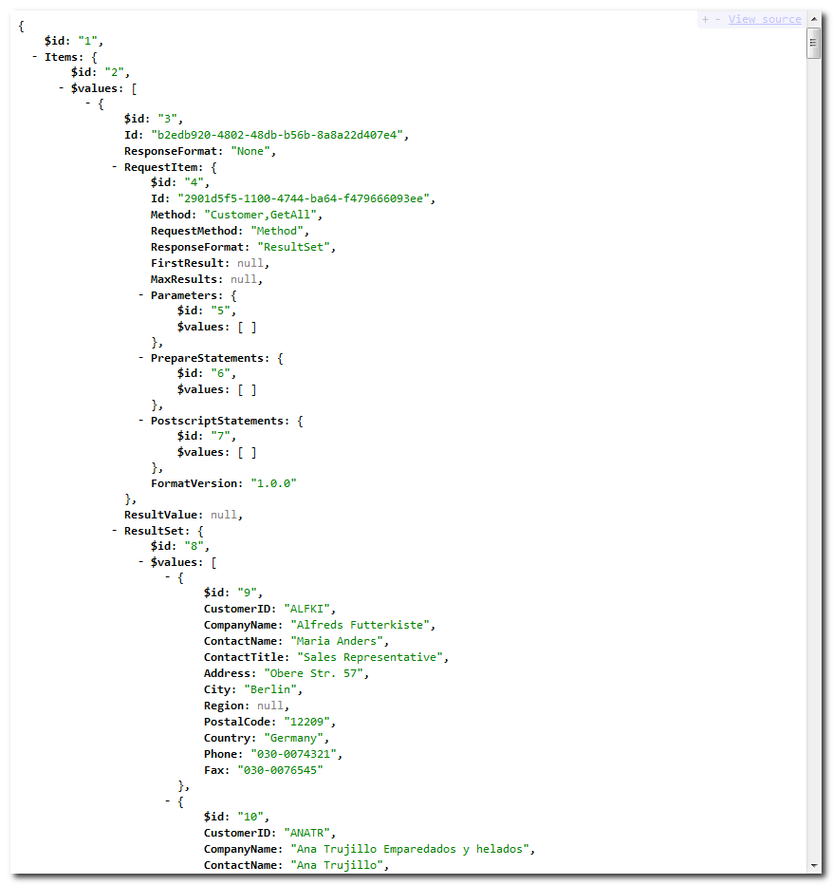
2.1 JSON Format

Slide 11
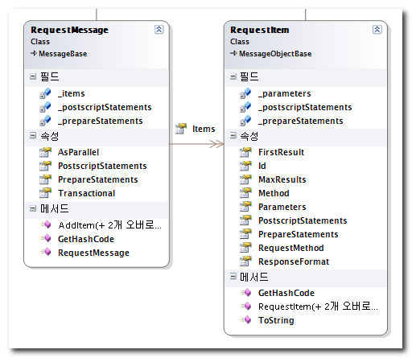
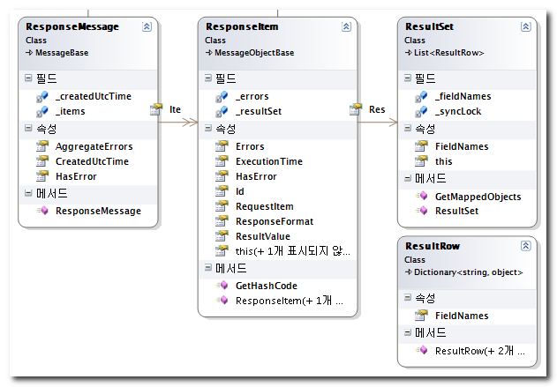
2.2 메시지 구조
Request Message
Response Message

Slide 12
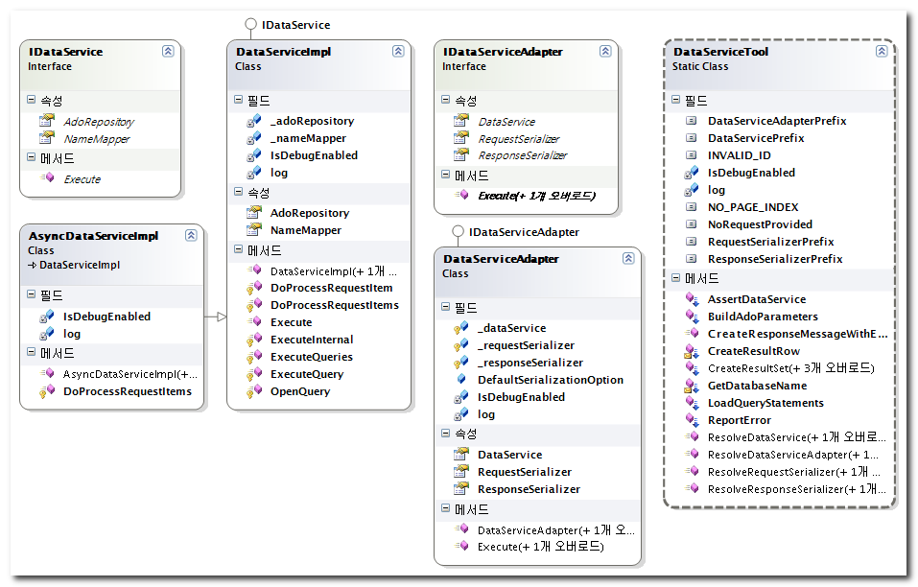
2.3 서버 구조 (RCL.DataServices)
Namespace RCL.DataServices
Notes:
IDataService 를 IoC 를 통해 사용함. 동기방식뿐 아니라 AsyncDataServiceImpl 은 비동기 방식으로 여러 요청을 병렬로 처리할 수 있음

Slide 13
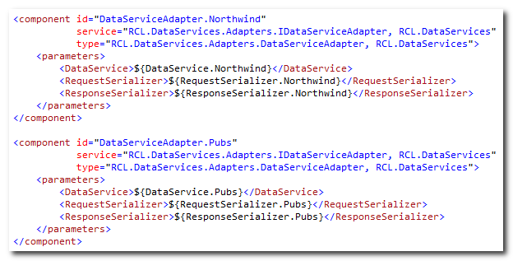
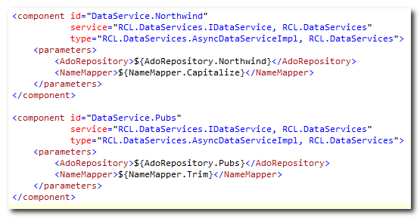
2.3 서버 구조 - IDataServiceAdapter
IDataServiceAdapter
IDataService

Slide 14
2.4 Decorator 패턴을 이용한 Serializer
Client
Server
Request
Message
Request
Message
Serilaizer
Binary/Json/Bson
byte[], base64 string
Serilaizer
Binary/Json/Bson
Compressor
BZip2/GZip/7Zip
byte[], base64 string
Compressor
BZip2/GZip/7Zip
Encryptor
Aria/RC2/Rijndael
byte[], base64 string
Encryptor
Aria/RC2/Rijndael

Slide 15
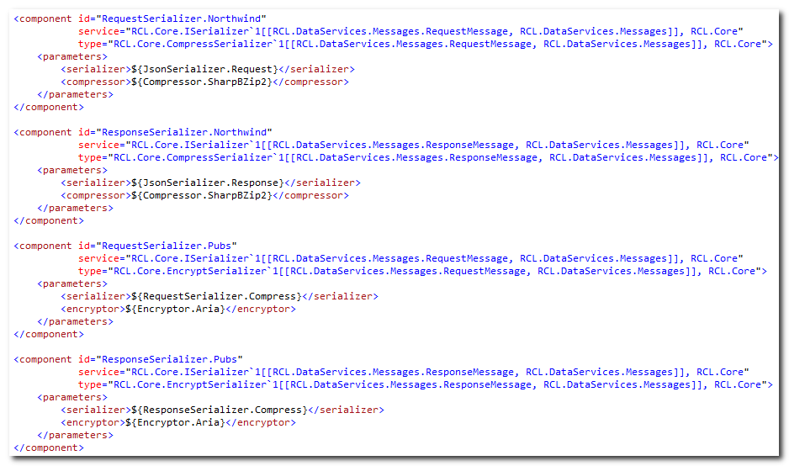
2.4 Decorator 패턴을 이용한 Serializer
ISerializer<RequestMessage>, ISerializer<ResponseMessage> Component

Slide 16
3. DataServices Client
WPF
Silverlight

Slide 17
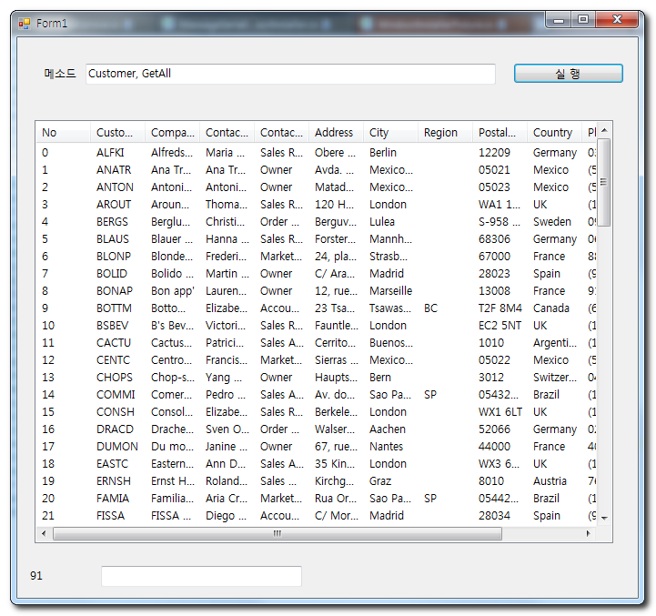
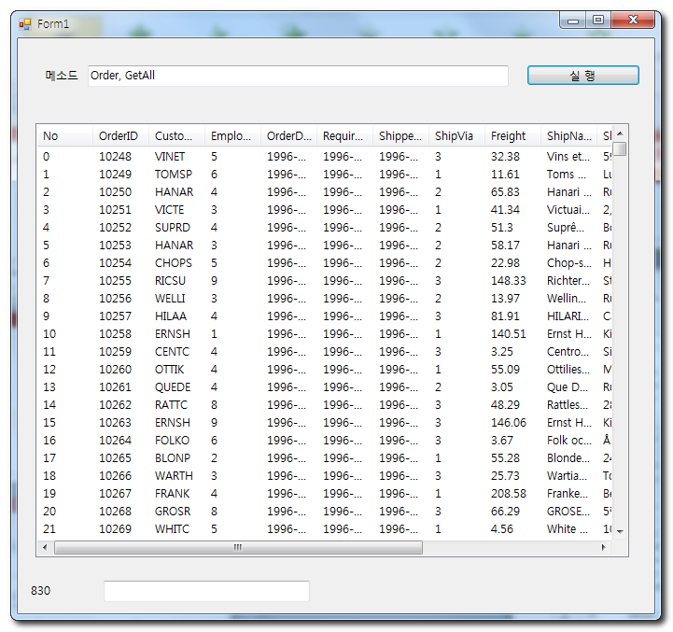
3.1 DataServices Client - WinForm

Slide 18
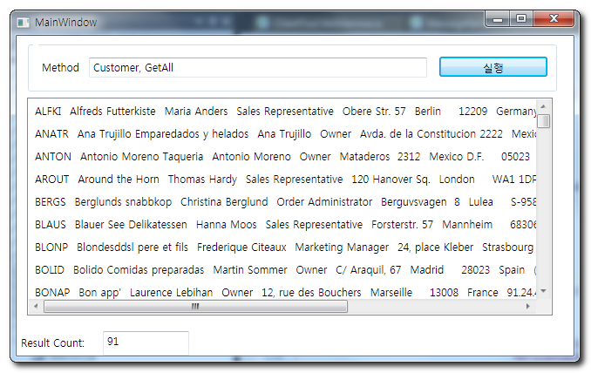
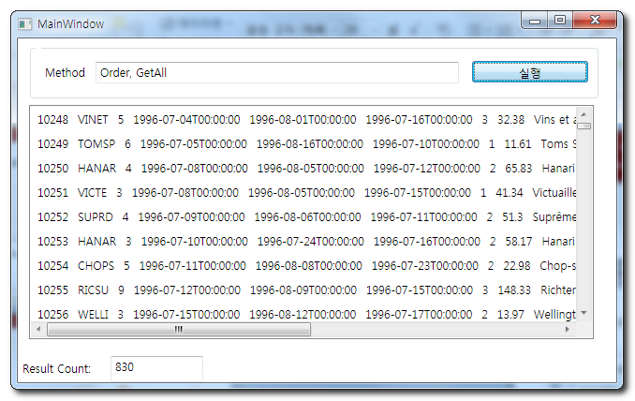
3.1 DataServices Client - WPF

Slide 19
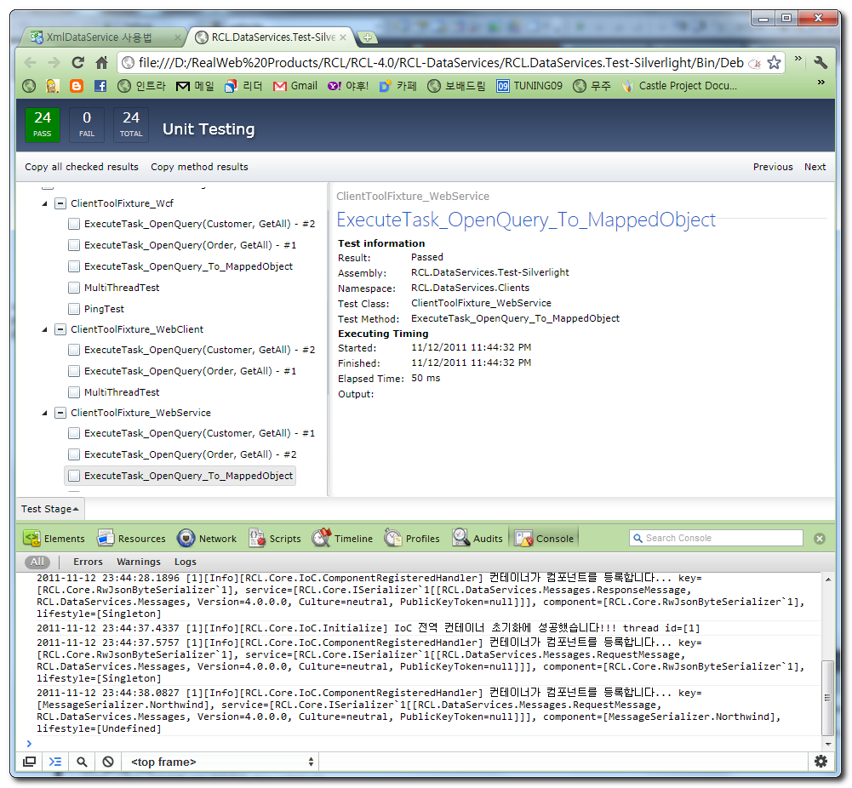
3.2 DataServices Client - Silverlight

Slide 20



























2. ICON SET
Task
Groups
Computer
Server
Sub Process
Bullet
1
Task
Subprocess
Groups
Groups
End

